Slide 1

Evaluando para el monitoreo
Jardín Infantil Olitas de Mar

Slide 2
Acciones en torno al aprendizaje
Jardín Infantil Olitas de Mar

Slide 3
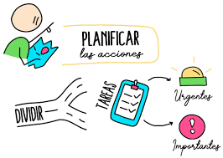
1. SELECCIONAR LOS APRENDIZAJES DE LOS NINOS DE ACUERDO AL PLAN DE AULA:
CONSIDERANDO CRONOGRAMA.
RESPETANDO LOS RITMOS DE APRENDIZAJE DE LOS NIÑOS.

Slide 4


2. IMPLEMENTAR PLATAFORMA CLASSROOM PARA TODOS LOS NIVELES:
PLANIFICACIONES SON ELABORADAS CON UN LENGUAJE SIMPLE Y DESCRIPTIVAS PARA QUE ESTAS PUEDAN SER MONITOREDAS POR EL APODERADO.

Slide 5
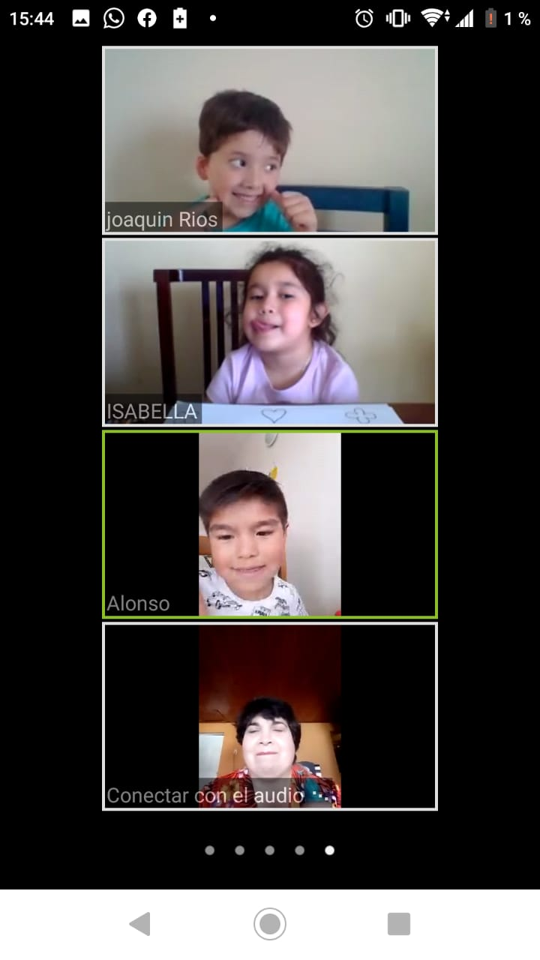
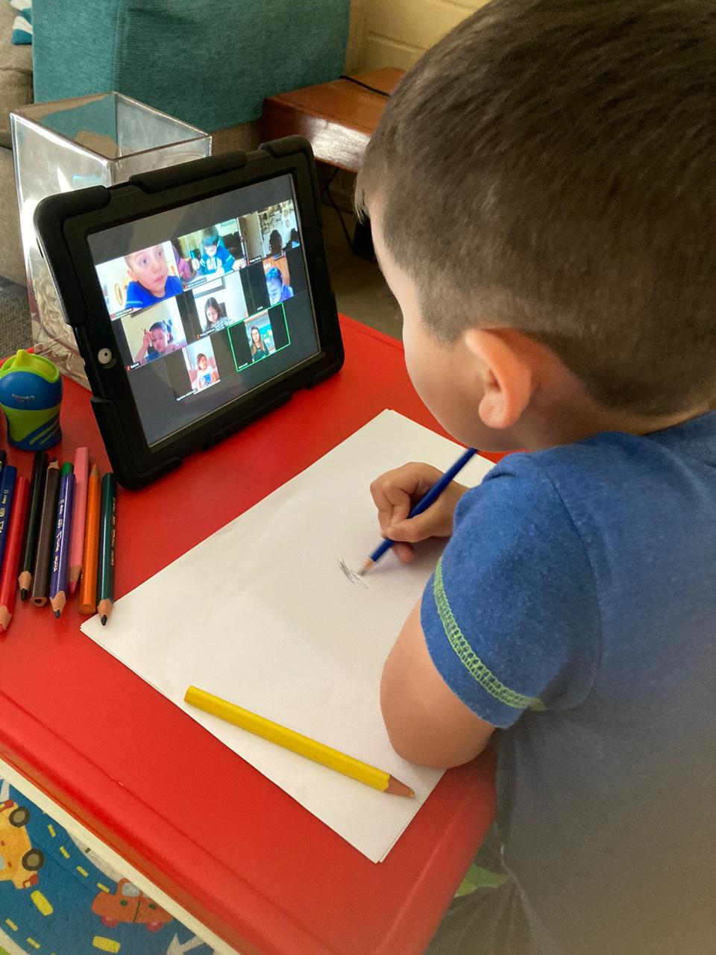
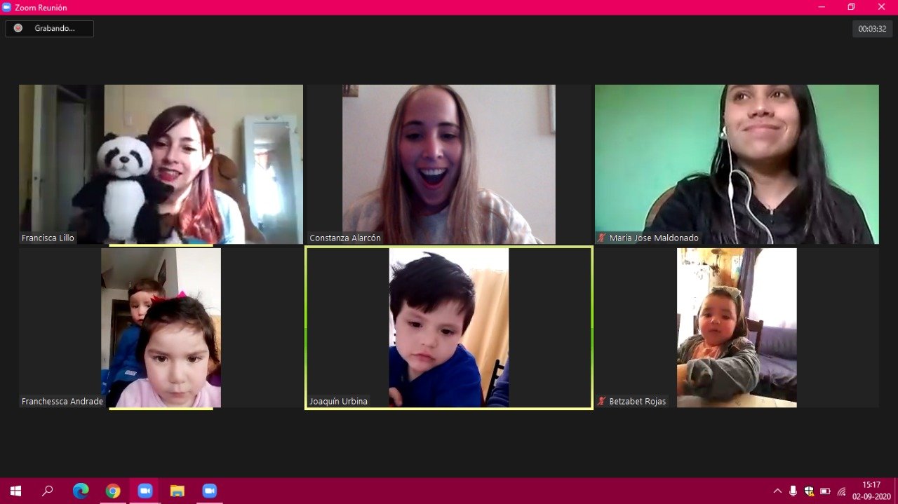
3. ACTIVIDADES PEDAGÓGICAS POR ZOOM:
IMPORTANCIA DEL VINCULO AFECTIVO ENTRE EDUCADORAS-TECNICOS CON EL NINO Y A SU VEZ ELLOS CON SUS PARES PARA EL LOGRO DE ACTIVIDADES SIGNIFICATIVAS.

Slide 6
ACCIONES EN TORNO A LA GESTIÓN DOCENTE

Slide 7
1. DIRECTORA SUPERVISA VIDEOS, SUGERENCIAS DE ACTIVIDADES Y ZOOM
TODAS LAS SEMANAS LA DIRECTORA FIRMA LAS SUGERENCIAS DE AVTIVIDADES PROPUESTAS POR LAS EDUCADORAS.
SEMANALMENTE LA DIRECTORA REVISA EL VIDEO GRABADO ANTES DE SER SUBIDO.
LA DIRECTORA SE CONECTA PARA MONITOREARR OBSERVAR Y PARTICIPAR EN LOS ZOOM DE CADA NIVEL.

Slide 8
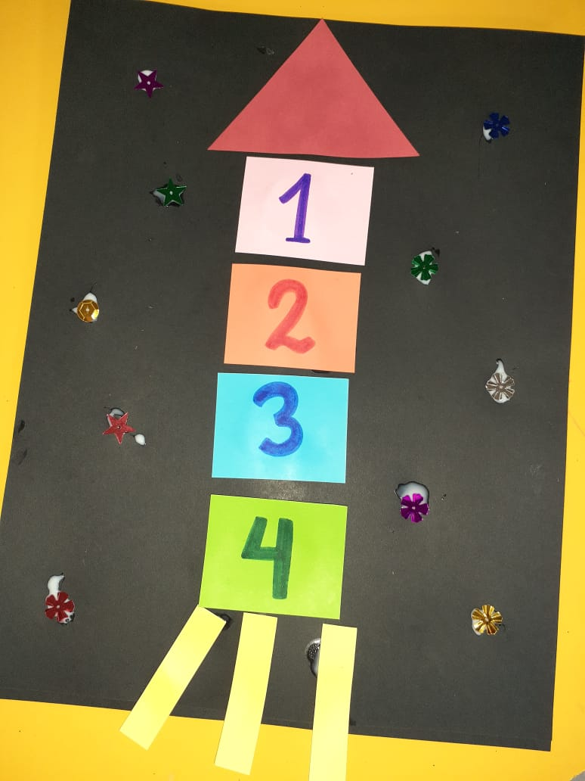
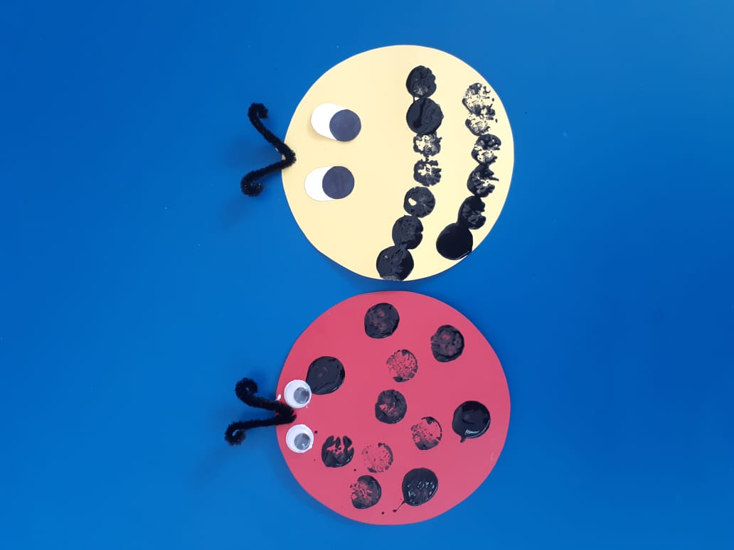
2. COORDINAR PREPARACIÓN DE MATERIALES PARA GRABAR VIDEOS EDUCATIVOS
EDUCADORAS Y TÉCNICO CON UNA SEMANA DE ANTICIPACIÓN ACUERDAN EL VIDEO QUE SE VA A GRABAR PARA ASÍ TENER TIEMPO Y DEDICACIÓN NECESARIA PARA HACER LOS VIDEOS

Slide 9
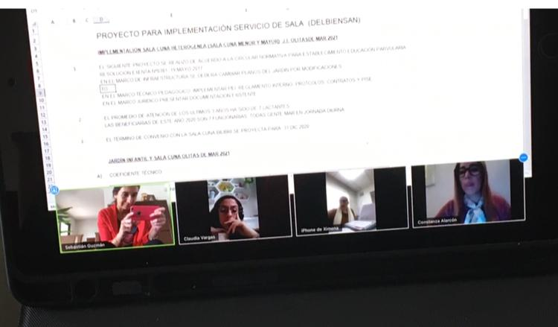
3. REUNIONES PEDAGÓGICAS POR ZOOM CON EDUCADORAS
UNA VEZ A LA SEMANA SE REALIZAN REUNIONES POR ZOOM DE LA DIRECTORA CON EDUCADORAS, DE ESTE MODO SE VAN ACORDANDO TEMAS A TRABAJAR Y DELEGANDO RESPONSABILIDADES SEGÚN LO QUE SE NECESITE.

Slide 10
ACCIONES EN TORNO AL Acompañamiento Y MONITOREO PEDAGÓGICO

Slide 11
1. FORMATOS ONLINE PARA RECOPILAR INFORMACIÓN
GRUPOS DE WHATSAPP POR NIVEL:
EN CADA NIVEL EXISTE UN GRUPO DE WHATSAPP DONDE LAS EDUCADORAS Y APODERADOS INTERACTUAN CONSTANTEMENTE, ENTREGANDO INFORMACIONES RELEVANTES Y ENVIANDO EVIDENCIAS POR PARTE DE LOS APODERADOS.
FORMULARIOS Y ENCUESTAS ONLINE

Slide 12
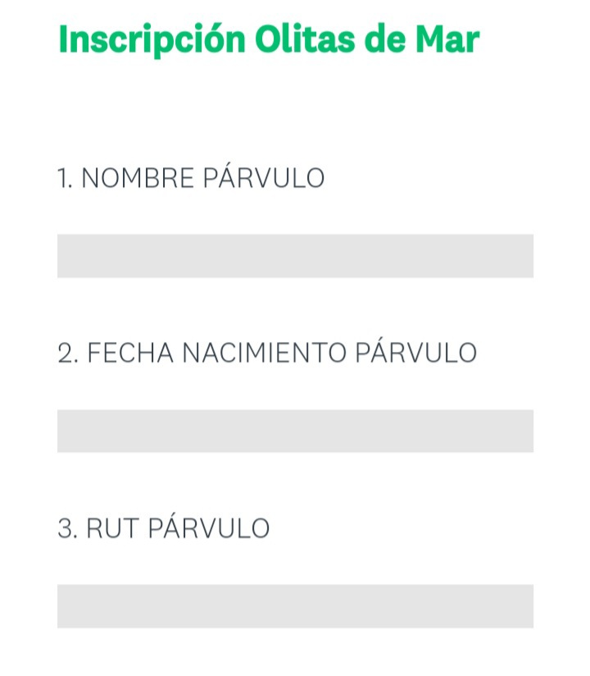
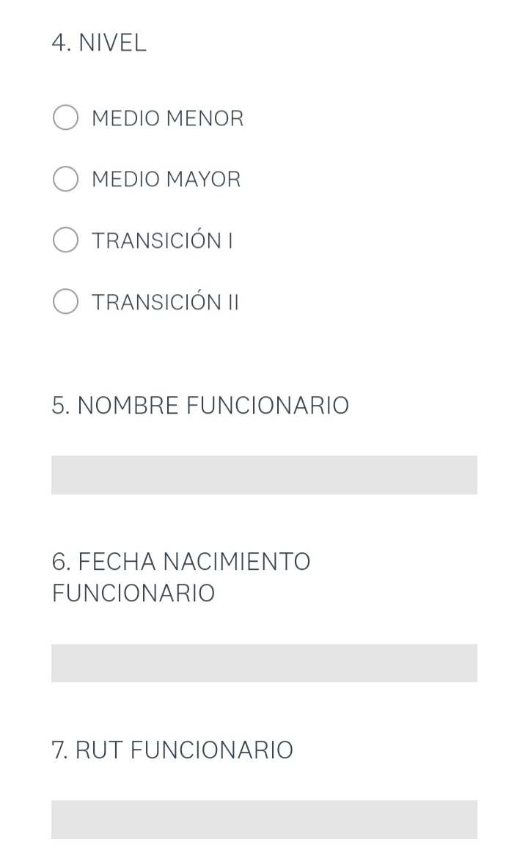
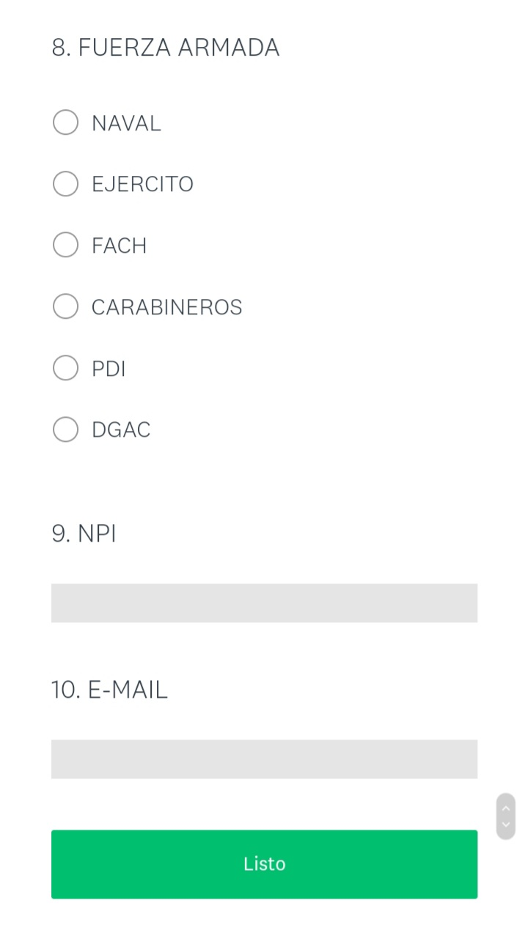

Slide 13
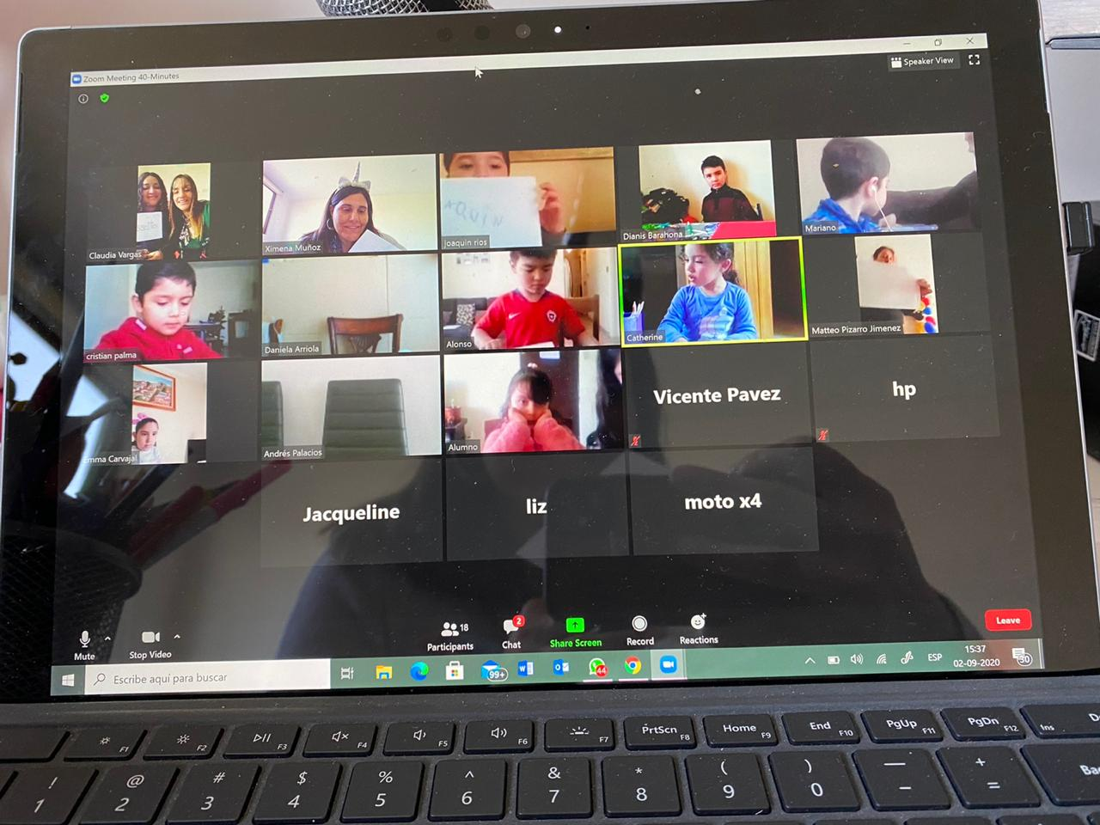
2. PARTICIPACIÓN PÁRVULOS EN ZOOM
AL REALIZAR LOS ZOOM SE TIENE UN PANORAMA CLARO SOBRE LOS PÁRVULOS Y APODERADOS QUE SE ENCUENTRAN COMPROMETIDOS CON EL PROCESO DE APRENDIZAJE, MEDIANTE FOTOS Y GRABACIONES DE LAS REUNIONES OBTENERMOS EVIDENCIA SOBRE LO RECIÉN MENCIONADO.

Slide 14
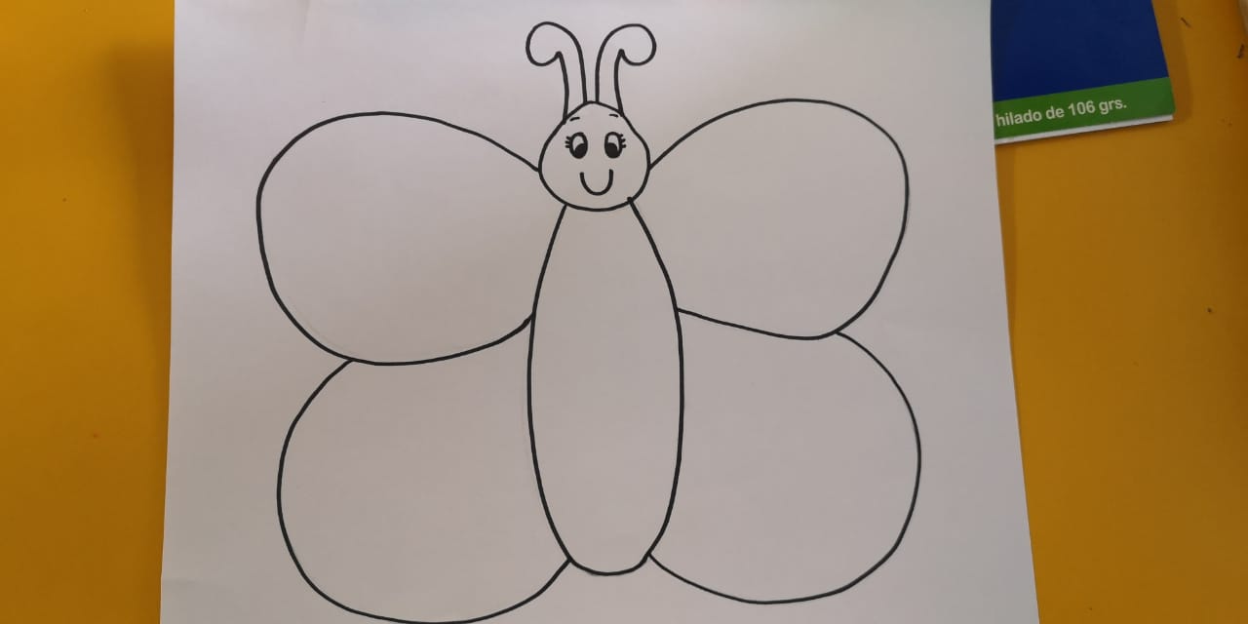
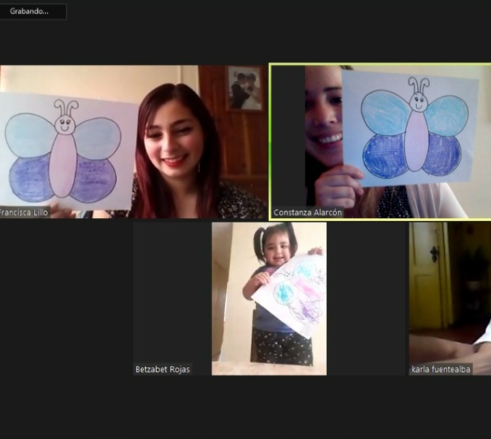
3. PREPARACIÓN DE MATERIALES PARA LOS ZOOM
ANTES DE LAS REUNIONES POR ZOOM MEDIANTE WHATSAPP SE LES CUENTA A LOS APODERADOS LO QUE REALIZAREMOS Y LOS MATERIALES (FACIL ACCESIBILIDAD) QUE DEBEN CONTAR, LOS APODERADOS RESPONDEN ACTIVAMENTE Y AL MOMENTO DE REALIZAR EL ENCUENTRO TODOS CUENTAN CON LO SOLICITADO.

